Slide 1


AMA – NAVEGANTES WEBSITE
Aleph William Alves
Garrik Bez Schoepping
João Victor da Silva
Pedro Henrique de Paula

Slide 2
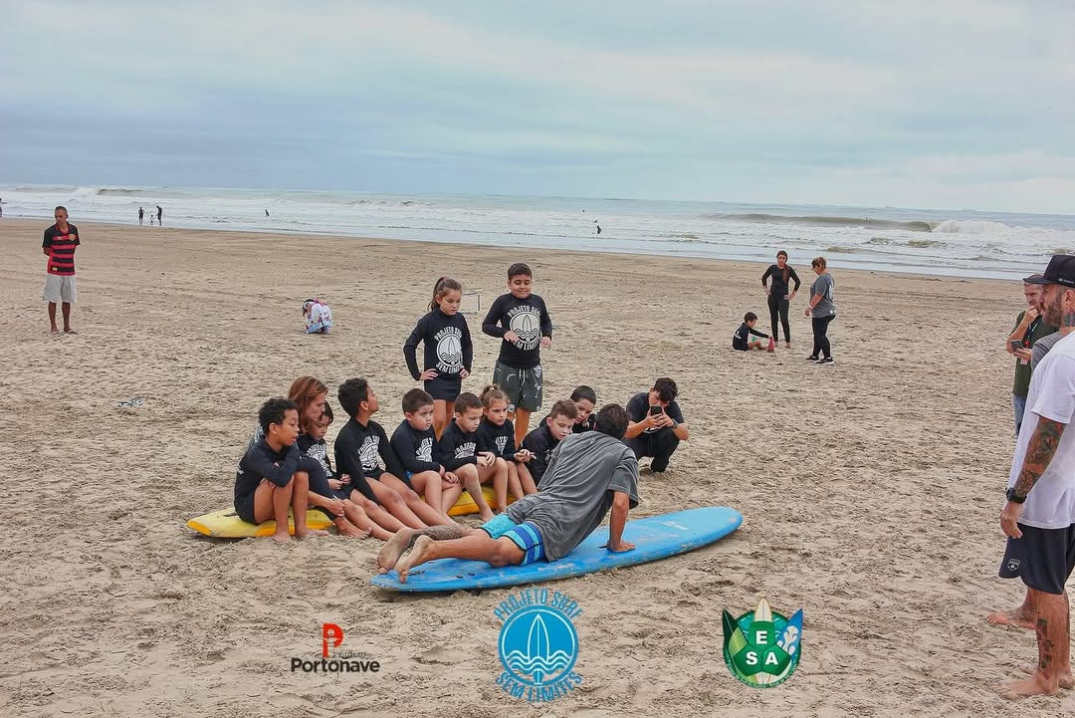
Contexto
A ONG AMA Navegantes atende crianças e jovens com Transtorno do Espectro Autista (TEA).
Fortalecer a presença digital da organização, por meio da criação de um website funcional e informativo.

Slide 3
Objetivos do Projeto
01
02
03
04
Mapear informações institucionais
Divulgar projetos e equipe
Fortalecer o alcance social da ONG
Aplicar conhecimentos técnicos adquiridos

Slide 4
Tecnologias Utilizadas
FrontEnd
BackEnd
Hospedagem
React.js
Vue.js + ApisREST
Vercel
Bibliotecas
qrcode.react
react-scroll
react-slick
framer-motion
react-dom
react-icons
react-router-dom
Tailwindcss/vite
slick-carousel
swiper
tailwindcss

Slide 5
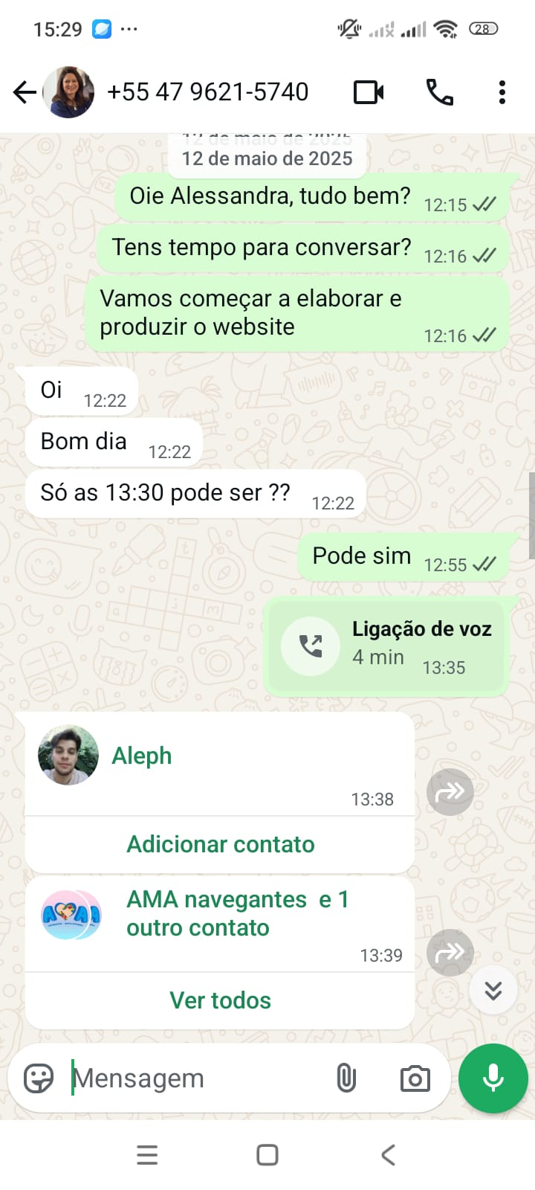

Comunicação
A comunicação entre as partes foi realizada por Aleph, representante do grupo, e Alessandra, coordenadora da AMA, alinhando decisões e validando o desenvolvimento do site.

Slide 6

Avaliação Coordenadora

Slide 7

Obrigado

